Slide 1
IMPLEMENTASI
BASIS DATA
Riffa Haviani Laluma, S.Kom.,MT.,MTA.,CCNA

Slide 2
Implementasi Basis Data
Membangun basis data fisik yang ditempatkan dalam memori sekunder (harddisk) dengan bantuan DBMS yang dipilih.
Sebuah diagram E-R akan direpresentasikan menjadi sebuah basis data fisik.
Komponen-komponen diagram E-R yang berupa himpunan entitas dan himpunan relasi akan ditransformasikan menjadi tabel-tabel yang merupakan komponen utama pembentuk basis data.
Atribut-atribut yang melekat pada masing-masing himpunan entitas dan himpunan relasi akan dinyatakan sebagai field-field dari tabel-tabel yang sesuai.

Slide 3
Transformasi Model Data ke
Basis Data Fisik
Transformasi Umum/Dasar
Implementasi Entitas lemah dan Sub Entitas
Implementasi Relasi Tunggal (Unary Relation)
Implementasi Multi Entitas (N-ary Relation)
Implementasi Relasi Ganda (Redudant Relation)
Implementasi Spesialisasi & Generalisasi
Implementasi Agregasi

Slide 4
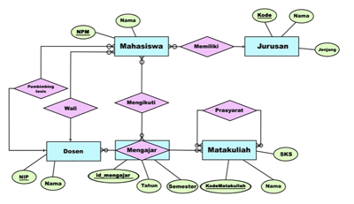

Slide 5
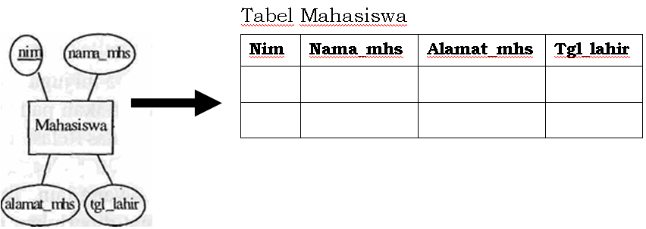
Transformasi Umum/Dasar
Setiap himpunan entitas akan diimplementasikan sebagai sebuah tabel (file data).

Slide 6
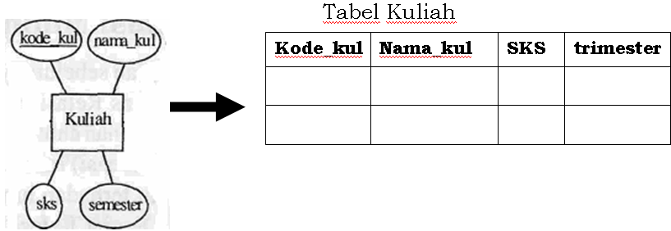
Transformasi Umum/Dasar
Setiap himpunan entitas akan diimplementasikan sebagai sebuah tabel (file data).

Slide 7
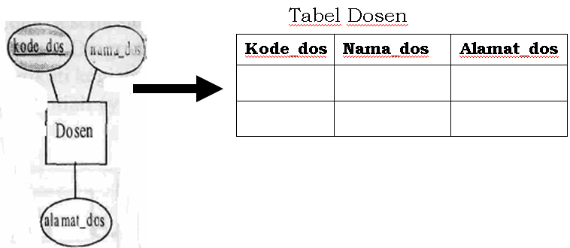
Transformasi Umum/Dasar
Setiap himpunan entitas akan diimplementasikan sebagai sebuah tabel (file data).

Slide 8
Transformasi Umum/Dasar
Relasi dengan derajat relasi 1 -1 yang menghubungkan 2 buah himpunan entitas akan direpresentasikan dalam bentuk penambahan/penyertaan atribut-atribut relasi ke tabel yang mewakili salah satu dari kedua himpunan entitas.

Slide 9
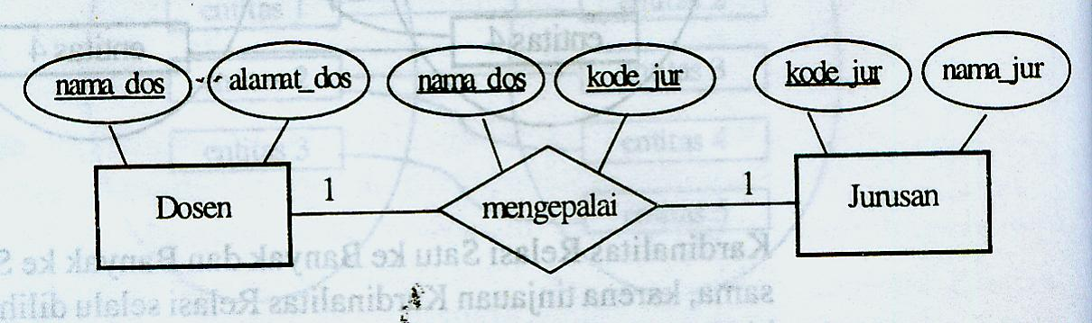
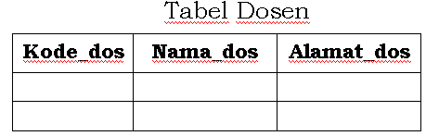
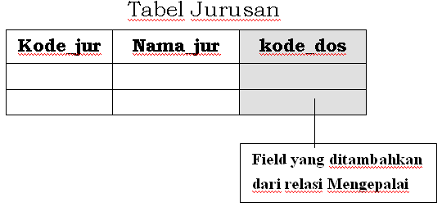
Implementasi Relasi 1 - 1

Slide 10
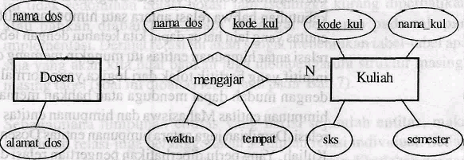
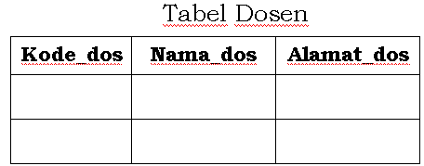
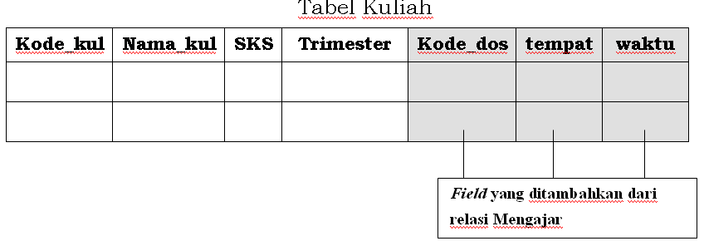
Implementasi Relasi 1 - N

Slide 11
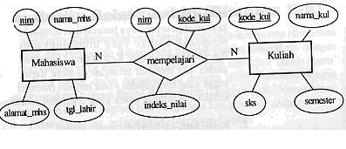
Implementasi Relasi N - N

Slide 12
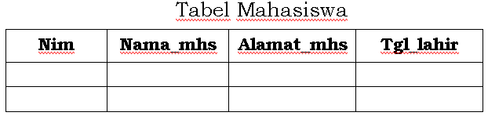
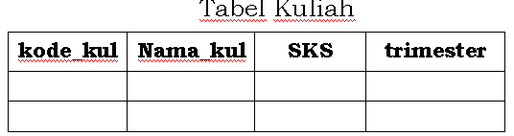
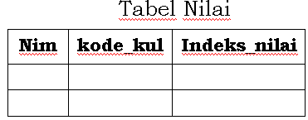
Implementasi Relasi N - N

Slide 13
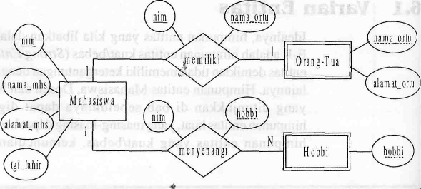
Implementasi Entitas Lemah & Sub Entitas

Slide 14
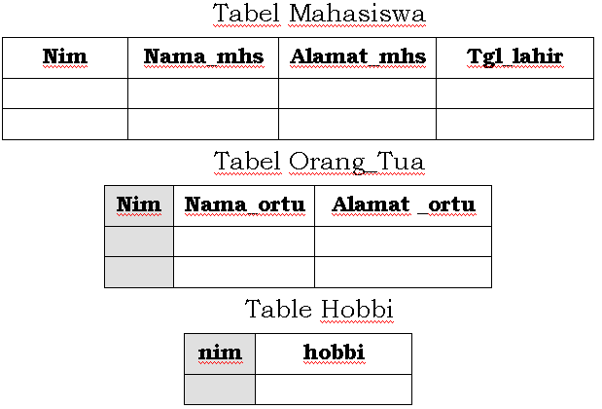
Implementasi Entitas Lemah & Sub Entitas

Slide 15
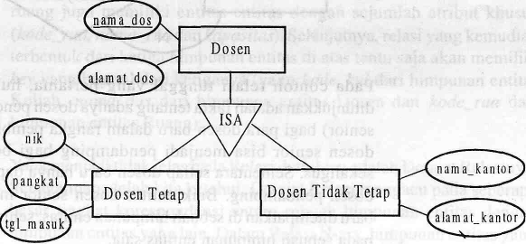
Implementasi Sub Entitas

Slide 16
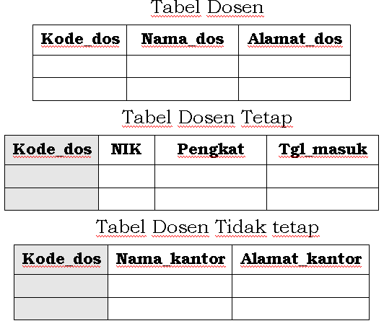
Implementasi Sub Entitas

Slide 17
Implementasi Relasi Tunggal
Implementasi relasi tunggal dari/ke himpunan entitas yang sama dalam diagram E-R tergantung pada derajat relasinya.
Unit relasi tunggal dengan derajat relasi 1–N dapat diimplementasikan melalui penggunaan field key dua kali tapi untuk fungsi yang berbeda.

Slide 18
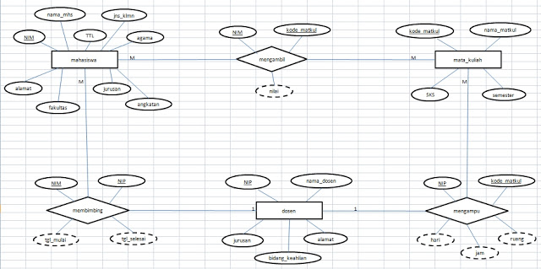

Slide 20
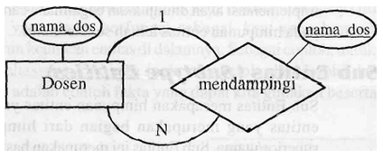
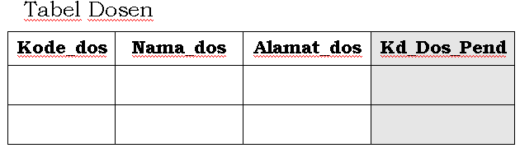
Implementasi Relasi Tunggal 1-N

Slide 21
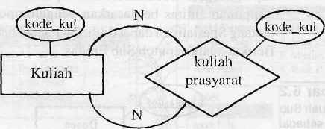
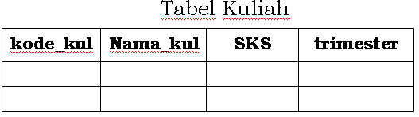
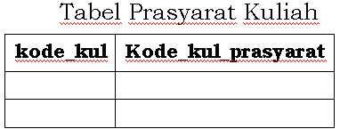
Implementasi Relasi Tunggal N-N

Slide 22
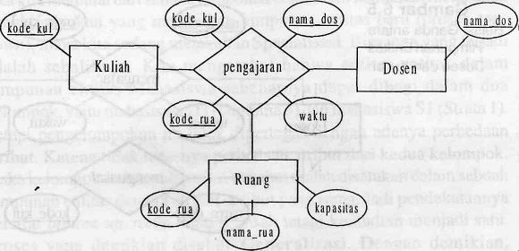
Implementasi Relasi Multi Entitas
Relasi Dosen – Kuliah = 1 – N
Relasi Ruang – Kuliah = 1 – N
Relasi Dosen – Ruang = N - N

Slide 23
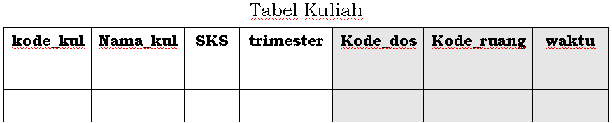
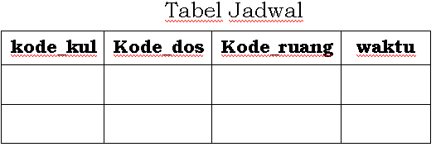
Implementasi Relasi Multi Entitas
Jika Relasi Ruang – Kuliah = N – N, maka dibentuk tabel baru

Slide 24
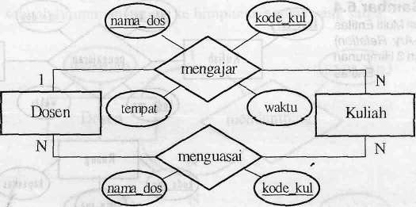
Implementasi Relasi Ganda

Slide 25
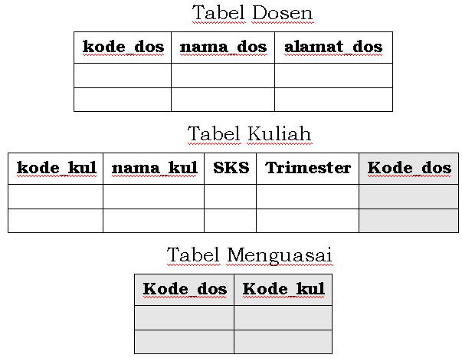
Implementasi Relasi Ganda

Slide 26
Implementasi Spesialisasi

Slide 27
Implementasi Spesialisasi

Slide 28
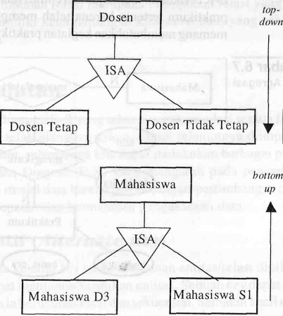
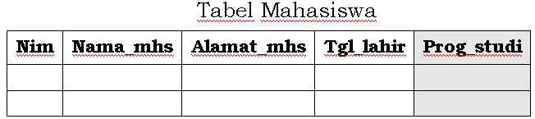
Implementasi Generalisasi

Slide 29
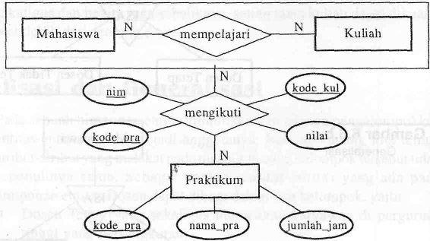
Implementasi Agregasi

Slide 30
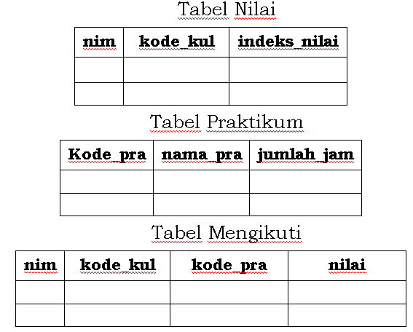
Implementasi Agregasi

Slide 31
--SELESAI--

Slide 32
TUGAS RANCANG
Tugas yang sudah Anda kerjakan dibuat sebaik mungkin dalam laporan lengkap, yang berisi:
  Cover (Judul Topik sistem yang Anda rancang; Logo USB, Nama, Program Studi, Fakultas, Universitas, Bulan, Tahun)
  Kata Pengantar
  Daftar Isi
  Isi Laporan:
    Bab 1. Pendahuluan → berisi gambaran sistem (proses bisnis) & aturan bisnis sistem.
    Bab 2. Perancangan ERD
    Bab 3. Implementasi Basis Data (Tabel, Contoh data minimal 30 data, Query minimal 10 Query.
    Bab 4. Kesimpulan
    Daftar Pustaka
Dikumpulkan softcopy (.doc) ke email: rhaviani@gmail.com paling lambat <<<nanti saj>>>>
Subject: TR SBD, nama file: TR_SBD_NIM.doc

Slide 33
Daftar Topik Tugas Rancang SBD
NO | TOPIK
1 | Sistem Informasi Bengkel
2 | Sistem Informasi Apotik
3 | Sistem Informasi Rumah Sakit
4 | Sistem Informasi Ticketing Pesawat Terbang
5 | Sistem Informasi Toko Buku
6 | Sistem Informasi Rekam Medik Poliklinik
7 | Sistem Informasi Akademik SMA
8 | Sistem Informasi Rental CD
9 | Sistem Informasi Perpustakaan
10 | Sistem Informasi Reservasi Hotel

